Slide 1
HỌC PHẦN: XỬ LÝ ẢNH VÀ THỊ GIÁC MÁY TÍNH
Xây dựng hệ thống nhận diện chữ viết tay
Giảng Viên: Lương Thị Hồng Lan
Sinh Viên thực hiện | Nguyễn Tấn Dũng
 | Tạ Đức Thư
Nhóm 2 - DCCNTT12.10.1

Slide 2
Các nội dung chính
CHƯƠNG 1. CƠ SỞ LÝ THUYẾT
CHƯƠNG 2: XÂY DỰNG HỆ THỐNG
CHƯƠNG 3: KẾT QUẢ THỰC NGHIỆM

Slide 3
CHƯƠNG 1:CƠ SỞ LÝ THUYẾT
Xử lý hình ảnh : Thị giác máy tính là một công nghệ mà máy sử dụng để tự động nhận biết và mô tả hình ảnh một cách chính xác và hiệu quả.
Thị giác máy tính: Hệ thống thị giác máy tính sử dụng công nghệ trí tuệ nhân tạo (AI) để bắt chước khả năng của não người trong việc nhận biết đối tượng và phân loại đối tượng. Các nhà khoa học máy tính đào tạo máy tính nhận biết dữ liệu hình ảnh bằng cách nhập khối lượng lớn thông tin.

Slide 4
CHƯƠNG 2: XÂY DỰNG HỆ THỐNG
Các thư viện:
Thư viện json:
Mục đích: Làm việc với dữ liệu ở định dạng JSON (JavaScript Object Notation)
Thư viện cv2: OpenCV (Open Source Computer Vision Library).
Mục đích: Xử lý và phân tích hình ảnh, video.
Thư viện: Matplotlib.
Mục đích: Hiển thị và trực quan hóa dữ liệu dưới dạng biểu đồ, đồ thị, hoặc hình ảnh.
Thư viện: Gradio.
Mục đích: Xây dựng giao diện người dùng (UI) trực quan để tương tác với các mô hình học máy hoặc ứng dụng Python.
Thư viện: ONNXRuntime.
Mục đích: Chạy các mô hình học máy đã được chuyển đổi sang định dạng ONNX (Open Neural Network Exchange) trên nhiều nền tảng.
Thư viện: NumPy.
Mục đích: Xử lý số học hiệu năng cao với các mảng (arrays) và ma trận (matrices).
- Xử lý dữ liệu : numpy, math
Tính toán ma trận, xử lý bounding box
- Phân cụm: sklearn.cluster
Phân nhóm bounding box thành các cụm

Slide 5
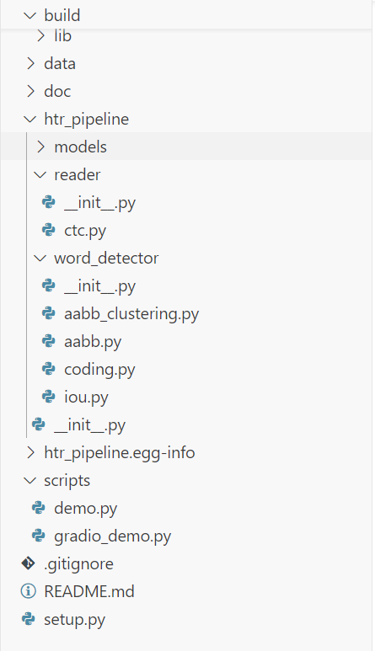
Các file module
Module htr_pipeline:
__init__.py: File khởi tạo module chính.
Module htr_pipeline.models:
__init__.py: File khởi tạo module.
detector.onnx: Mô hình học máy.
reader.onnx: Mô hình học máy.
reader.json: File cấu hình mô hình.
Module htr_pipeline.reader:
__init__.py: File khởi tạo module.
ctc.py: Xử lý mã hóa CTC (Connectionist Temporal Classification).
Module htr_pipeline.word_detector:
__init__.py: File khởi tạo module.
aabb.py: Xử lý các hộp bao quanh (Axis-Aligned Bounding Box).
aabb_clustering.py: Phân cụm AABB.
coding.py: Xử lý mã hóa.
iou.py: Tính toán chỉ số giao nhau trên hợp (Intersection over Union - IoU).

Slide 6
CHƯƠNG 3: KẾT QUẢ THỰC NGHIỆM
Dữ liệu
Dữ liệu đầu vào sẽ được đọc từ camera theo thời gian thực, sau khi văn bản viết tay được đưa vào khay và camera hiển thị ngay trên giao diện. Sau đó, hệ thống sẽ cắt dữ liệu theo từng khung cố định, dựa trên khu vực chứa văn bản viết tay được đặt sẵn từ đầu.
Xử lý ảnh trước nhận diện: Sau khi cắt được thông tin, hệ thống sẽ xử lý ảnh bằng OpenCV để chuyển sang ảnh xám, áp dụng phân ngưỡng nhằm làm nổi bật nét chữ viết tay. Các bước xử lý có thể bao gồm loại bỏ nhiễu, làm mịn hoặc tăng cường tương phản để đảm bảo ký tự viết tay rõ ràng hơn.
Nhận diện chữ viết tay: Ảnh sau khi được xử lý sẽ được đưa vào công cụ OCR như Tesseract hoặc một mô hình nhận diện chữ viết tay hiện đại (ví dụ: các mô hình dựa trên deep learning như CRNN hoặc mô hình Transformer). Hệ thống sau đó chuyển dữ liệu nhận diện thành văn bản số và hiển thị lên màn hình.

Slide 7
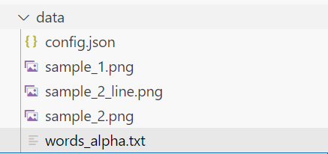
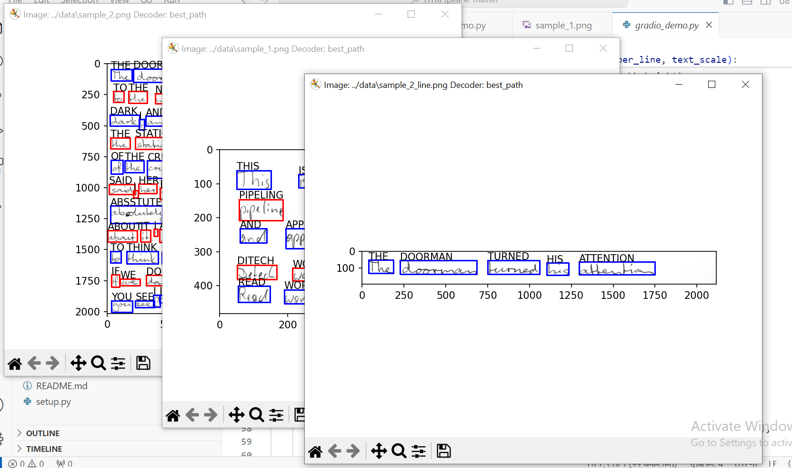
Kết quả thực nghiệm
Chạy tự động ảnh
Kết quả thực nghiệm chạy chương trình ảnh có sẵn

Slide 8
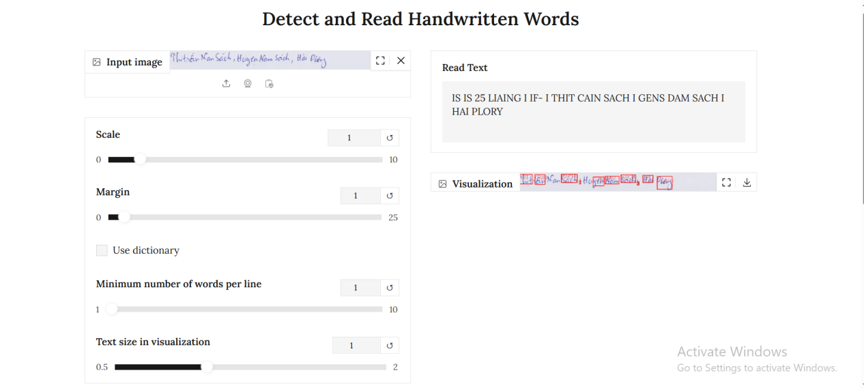
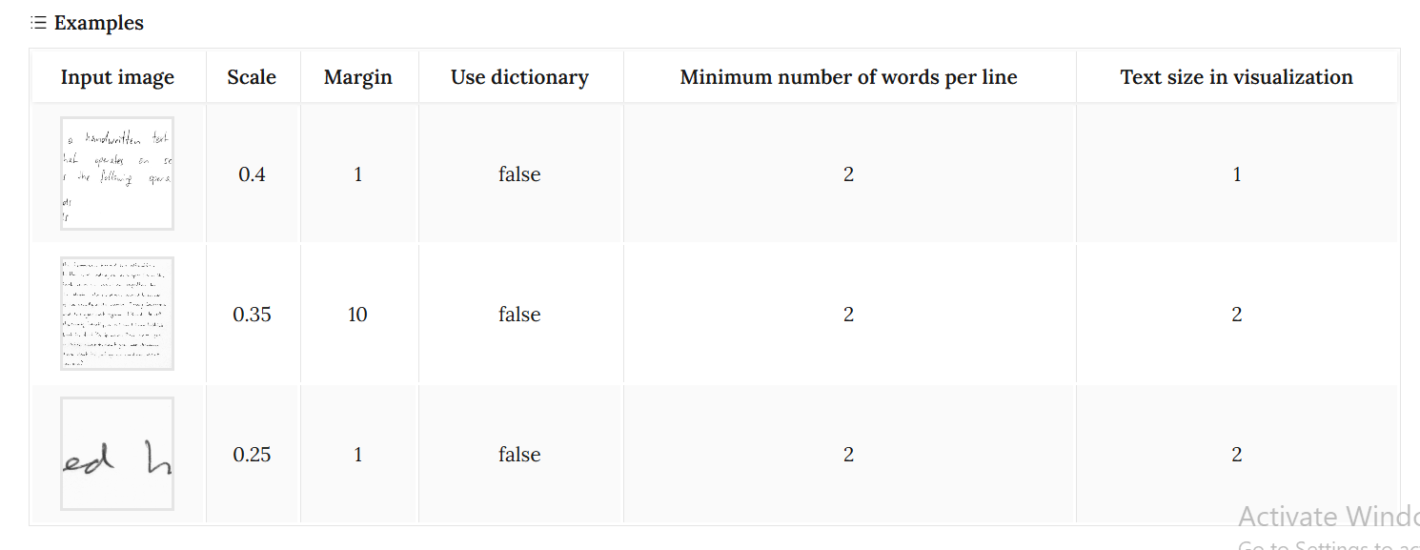
Chương trình nhận dạng chữ viết

Slide 9
KẾT LUẬN
Hệ thống nhận diện chữ số viết tay không chỉ là một bài toán quan trọng trong lĩnh vực trí tuệ nhân tạo mà còn mang lại ý nghĩa to lớn trong việc giải quyết các vấn đề thực tiễn trong nhiều lĩnh vực như ngân hàng, giáo dục, và quản lý dữ liệu. Với sự kết hợp giữa các phương pháp xử lý ảnh hiện đại và các mô hình học sâu tiên tiến như mạng nơ-ron tích chập (CNN), hệ thống có khả năng trích xuất đặc trưng, phân loại chính xác và đưa ra kết quả dự đoán nhanh chóng. Tuy nhiên, để đạt hiệu suất cao, hệ thống cần được xây dựng trên nền tảng dữ liệu chất lượng, được xử lý và tăng cường cẩn thận để giải quyết những thách thức như sự đa dạng trong cách viết tay, nhiễu từ môi trường, hoặc sự không đồng nhất trong dữ liệu thực tế.
Dù vậy, sự phát triển không ngừng của công nghệ trí tuệ nhân tạo và các phương pháp học sâu đã giúp khắc phục nhiều hạn chế, cho phép các hệ thống nhận diện ngày càng đạt độ chính xác cao và khả năng ứng dụng rộng rãi. Từ việc tự động hóa quy trình xử lý séc trong ngân hàng, chấm điểm bài thi viết tay trong giáo dục, đến tối ưu hóa nhập liệu trong các hệ thống số hóa, các ứng dụng của hệ thống này đã và đang làm thay đổi cách chúng ta tương tác với dữ liệu viết tay.
Tóm lại, việc nghiên cứu và triển khai hệ thống nhận diện chữ số viết tay không chỉ góp phần thúc đẩy quá trình tự động hóa và số hóa, mà còn mở ra những tiềm năng to lớn trong việc ứng dụng trí tuệ nhân tạo vào các bài toán thực tế phức tạp, hứa hẹn sẽ tiếp tục phát triển và đóng góp nhiều hơn cho cuộc sống hiện đại trong tương lai.

